Slide 1
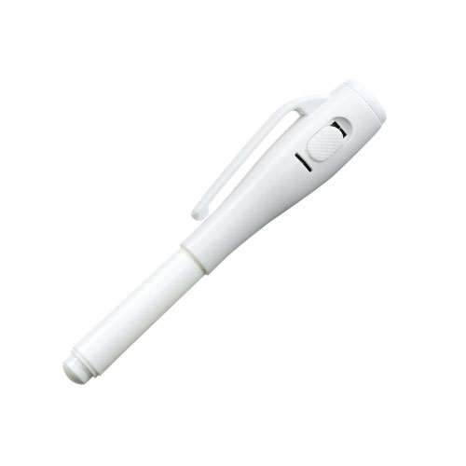
【提案書】
ミニナイ書ペン
特徴
ペンに付いたライトで照らした時だけ書いた文字が浮かび上がるとっても不思議で面白いペンです。名入れプリントも可能ですので、オリジナルグッズやノベルティアイテムにもおすすめです。
納期
納期スペース
仕様
素 材 ： ABS・PP
サイズ ： 97×20×16mm
包 装 ： ポリ入
備 考 ： ボタン電池(AG3)3ヶ内蔵
お見積
お見積りスペース

